Slide 1
采购概述
采购基本程序和原则
主讲教师：胥爱霞

Slide 3
目 录
01
采购管理基本概念和作用
02
采购基本程序和原则
03
现代采购管理

Slide 4

学习目标
掌握采购的基本程序；理解采购的原则；
能结合实际场景梳理采购程序节点、应用采购原则；
树立采购作业规范合规的专业意识。

Slide 5

重难点
01
02
重点
难点
采购的基本程序
灵活运用原则平衡企业总成本

Slide 6
采购的基本程序

Slide 7

采购的基本程序
01
提出需求
通常由需求部门发起。这是采购工作起点，若需求不明确，后续工作将无的放矢。
02
描述需求
这是整个流程的关键！得说清楚产品的规格、型号、质量标准、数量、交货时间等，比如需要型号为某某的不锈钢零部件，抗拉强度≥300MPa，数量2000个，30天内交货， 甚至包装要求、验收标准都要明确，描述越精准，后续出错的概率越低。

Slide 8



采购的基本程序
选择供应来源、评价供应商
03
确定适宜的价格
04
发出采购订单
05
需求明确后，采购部门要找合适的供应商，再从资质、质量、价格、交货能力等方面评估。
不是价格越低越好，要综合考虑质量、交货期、服务等因素。
确定好供应商和价格后，采购部门会签订正式的采购订单，明确双方的权利义务。

Slide 9
采购的基本程序
06
订单跟踪与催货
采购订单发出去后，采购部门要实时跟踪供应商的生产进度和物流情况，防止供应商延期交货。
07
产品检验
供应商送货后，企业要按订单约定的标准验收，比如抽样检查质量、核对数量。要是发现质量不合格或数量短缺，要及时沟通处理。

Slide 10


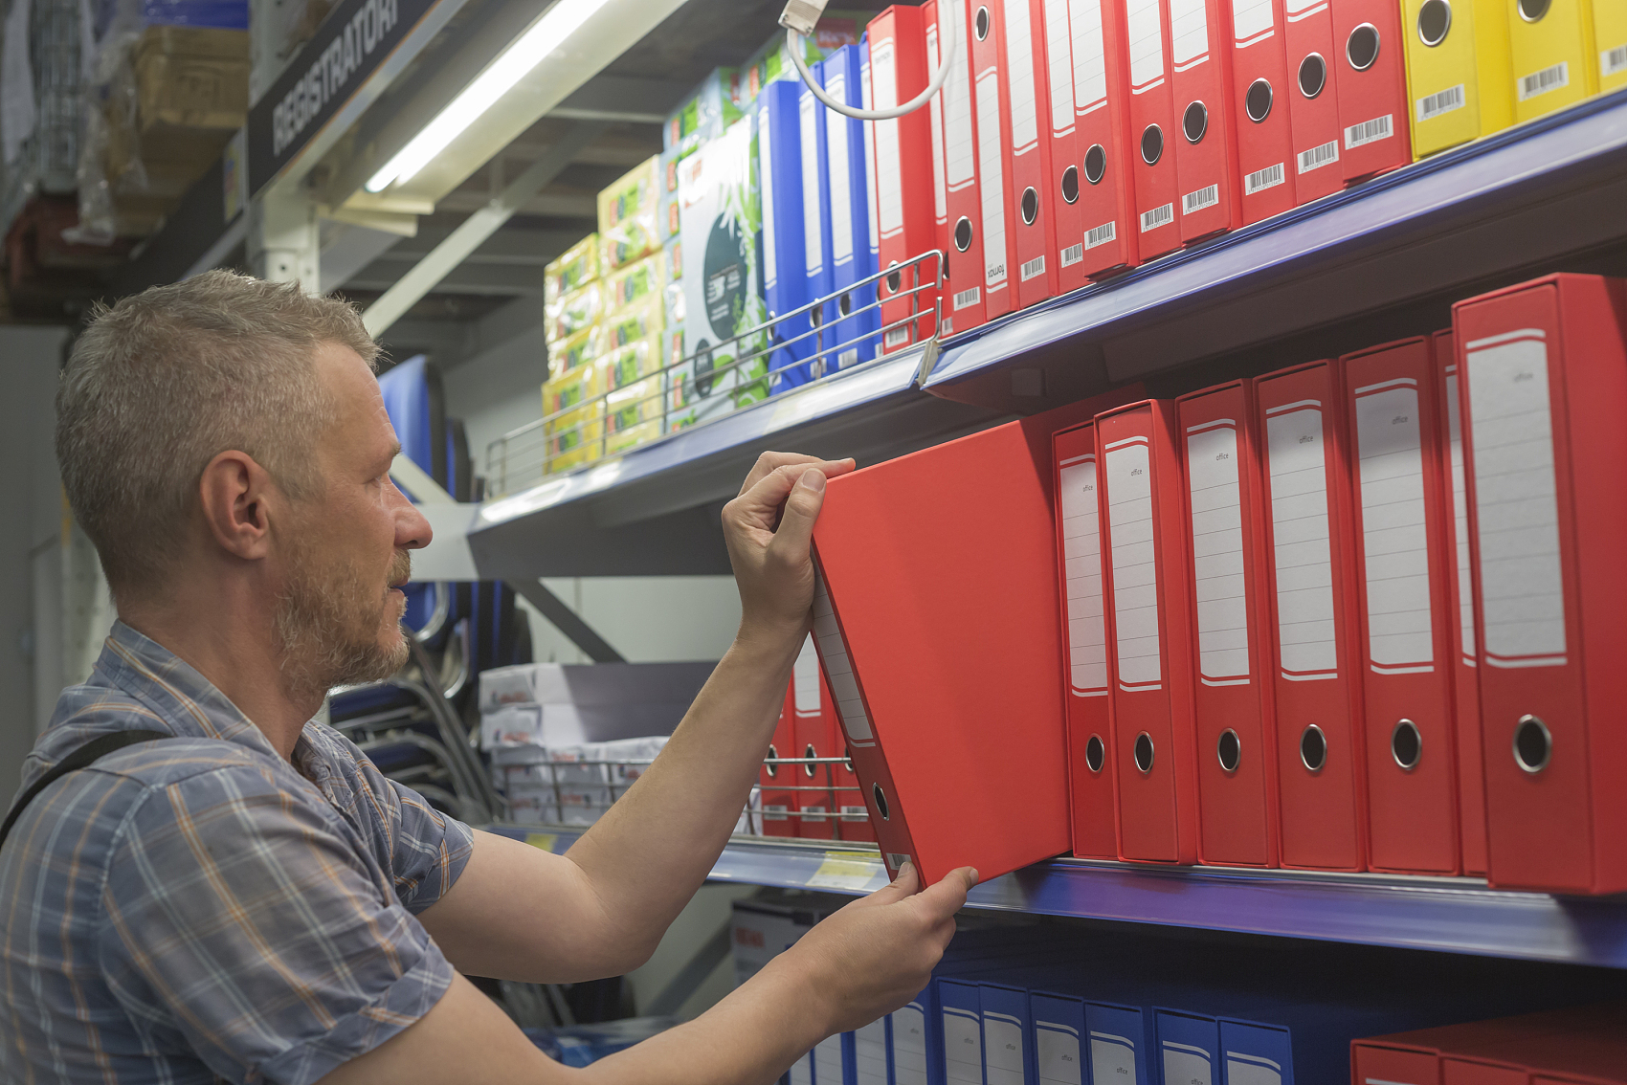
采购的基本程序
08
09
10
退货处理
结案
记录与档案维护
如果检验发现产品不符合要求，要按合同约定办理退货，同时记录问题原因。
验收合格、货款结清后，采购部门要整理采购过程中的所有单据，方便后续查询和审计。
所有流程结束后，要把采购过程中的订单、合同、检验报告等都存档，方便后续查询和追溯。

Slide 11
采购的三大原则

Slide 12
商业原则
商业原则，核心是理解企业经营方针。
采购决策不能脱离企业整体目标，如企业主打高端产品，采购时不能只图便宜买低质量原材料；若企业想开拓海外市场，采购产品要符合目标市场法规和标准。

Slide 13

商业原则
某新能源企业出口电动汽车到欧洲，采购的电池需符合欧盟环保标准，否则产品无法在当地销售。
商业原则的直接体现

Slide 14
集体效应原则
第二个是集体效应原则，意思是采购决策要考虑对生产、仓储、运输等环节的影响，以平衡企业总成本为基础。不能只看采购环节的成本，还要考虑后续环节的费用。

Slide 15


集体效应原则
比如采购大批量原材料，虽然单价低，但会增加仓储成本；采购小批量原材料，单价可能高，但仓储成本低。这时候就要计算总成本，找到最优平衡点。
某食品企业采购面粉，要是一次采购太多，需要租更大的仓库，还得承担面粉变质的风险；要是采购太少，频繁补货会增加运输成本，所以要根据生产需求和仓储能力确定采购量。

Slide 16
适用性原则
第三个是适用性原则，强调提高性价比。采购部门应适应内部用户需求，购买合适产品，而非最贵或最便宜的。

Slide 17

适用性原则
企业采购办公电脑，普通员工用的满足日常办公即可，无需最高配置，买高端游戏本是资源浪费；而设计部门员工需处理大型设计文件，要采购高性能电脑，否则影响工作效率。

Slide 18
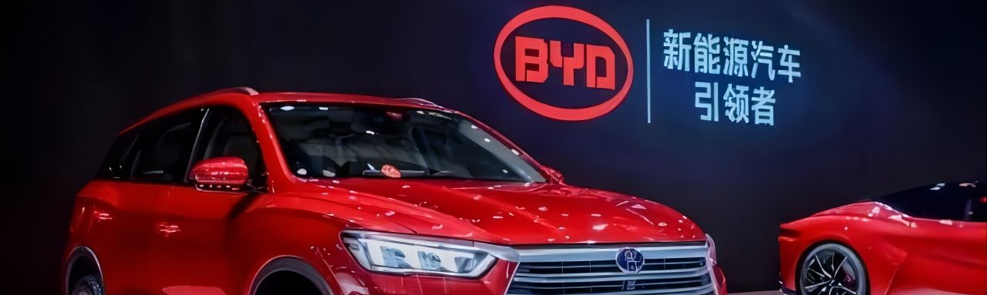
采购原则
他们不仅考察供应商的价格和质量，还会严格审核供应商的环保资质，要求供应商必须符合国家环保标准，减少碳排放。
比亚迪会和供应商协同优化运输方案，采用铁路运输、集中配送等方式，降低物流成本和环境影响。
咱们国家的新能源汽车企业比亚迪，在采购电池原材料时，始终坚持集体效应和可持续发展原则。
这种采购不仅满足了企业生产需求，还承担了社会责任，推动了整个供应链的绿色发展，这就是采购原则和社会责任的完美结合。

Slide 19

小结
采购流程
采购原则
骨架
规范性
减少风险
灵魂
灵活运用
提升效益
高效的采购管理

